Slide 1
«Эффективная организация учебного процесса и производственной практики в условиях введения ограниченного режима посещения образовательных организаций»
Заместитель директора ГБПОУ Колледжа связи № 54 им. П.М.Вострухина г. Москвы Бозрова Ирина Григорьевна

Slide 2
«…— Не грусти, — сказала Алисa. — Рано или поздно все станет понятно, все станет на свои места и выстроится в единую красивую схему, как кружева. Станет понятно, зачем все было нужно, потому что все будет правильно.» «Алиса в стране чудес» Льюис Кэрролл

Slide 3
3356 студентов
4030 обучающихся по проекту «Образование без границ»
4503 обучающиеся в кружках
276 программ
Информационные технологии и радиоэлектроника
Связь и информационная безопасность
Нефтегазовое дело
Транспорт
Градостроительный кадастр
Почтовая связь
Общеобразовательная подготовка
Электроснабжение

Slide 4
Привычный режим занятий для обучающихся и педагогов
Контроль успеваемости и посещаемость.
Преподаватель видит всех и студент видят друг друга.
Программа полностью сохранена в соответствии с ФГОС СПО
Колледж-онлайн
Каждый сотрудник имеет свой электронный функционал, онлайн- выход , форму , дату и время отчета
Социализация не теряется и поддерживается чатами, онлайн-консультациями, вебинарами и т.д.

Slide 5
Организация образовательного процесса
Определение функций каждого сотрудника онлайн
Выбор Мессенджеров для передачи информации и ведения учебных занятий
Определение времени чатов , вебинаров по направлениям и форм отчетов
Онлайн-урок – не более 30 минут !
+ 15 минут на изучение материала в самостоятельном режиме с предоставлением отчета (Moodle ), после учебных занятий
ЭЖ
Статья 28. Компетенция, права, обязанности и ответственность образовательной организации
11) индивидуальный учет результатов освоения обучающимися образовательных программ и поощрений обучающихся, а также хранение в архивах информации об этих результатах и поощрениях на бумажных и (или) электронных носителях;
Локальный акт об организации образовательного процесса с использованием электронного обучения и дистанционных образовательных технологий (режиме учебных занятий , о посещении учебных онлайн-занятий и т.п)

Slide 6
Мессенджеры
Устный экзамен или зачет
Средство : видеоконференцсвязь
Миинигруппа : 3-5 чел.
https://generator-online.com/numbers/
Учебные занятия защита проекта или презентации
Discord SKYPE
ZOOM
Тестирование
Google Forms
Moodle
Прокторинг— система, позволяющая следить за тестированием или экзаменом в онлайн-режиме

Slide 7
Педагогические работники
периодичность и сроки представления отчетов, время выхода на связь , время вебинаров и т.п.
ТК РФ Глава 49.1. ОСОБЕННОСТИ РЕГУЛИРОВАНИЯ ТРУДА
ДИСТАНЦИОННЫХ РАБОТНИКОВ
Доп. соглашения
Прикрепление волонтеров из числа студентов , молодых преподавателей , тех. службы
Обеспечение техникой и сопровождение ИКТ службой
Вебинары
( методисты , специалисты ИКТ о дистанционных технологиях и ресурсах.)
«Час администрации» – еженедельно(любой вопрос онлайн)

Slide 8
Циклограмма и контроль
ИНСТРУКЦИЯ ПО РАБОТЕ ЗАВЕДУЮЩИХ УЧЕБНОЙ ЧАСТЬЮ/РУКОВОДИТЕЛЯ УЧЕБНОЙ ПРАКТИКИ В УСЛОВИЯХ ЭЛЕКТРОННОГО /ДИСТАНЦИОННОГО ОБУЧЕНИЯ В ГБПОУ КОЛЛЕДЖЕ СВЯЗИ ИМ.П.М.ВОСТРУХИНА
Заведующий учебной частью, руководитель учебной практики создает чат в любом удобном мессенджере WhatsApp, /Telegram и т. п, подключая к каналу всех преподавателей\мастеров подразделения .
8.45 – Заведующий учебной частью, руководитель учебной практики контролирует начало рабочего дня.
8.45 преподаватели/мастера пересылают в чат сообщение («Готов» или +). Преподаватели/мастера , у которых рабочее время начинается со 2 и далее уроков , отправляют сообщение за 15 минут , до начала учебного занятия по расписанию.
С 9.00 до 9.15 заведующие учебной частью, руководитель учебной практики заполняют таблицу и пересылают на адрес электронной почты bozrova_ig@mail.ru
9.30 Заместитель директора по ОУП, заместитель директора по УПР докладывает Директору колледжа о начале учебного дня и ходе образовательного процесса.
Понедельник 13 | Вторник 14 | Среда 15 | Четверг 16 | Пятница 17
9.30 Отчет завучей о начале рабочего дня | 9.30 Отчет завучей о начале рабочего дня | 9.30 Отчет завучей о начале рабочего дня | 9.30 Отчет завучей о начале рабочего дня | 9.30 Отчет завучей о начале рабочего дня
Запуск анкетирования для студентов
10.00 Совещание при директоре руководителей площадок | 10.00 Совещание при директоре руководителей площадок | 10.00 Совещание при директоре руководителей площадок | 10.00 Совещание при директоре руководителей площадок | 10.00 Совещание при директоре руководителей площадок
15.00 Час методиста для всех |  | 15.00 Час методиста для всех
 |  |  |  | 14.30 Отчет завучей и методистов за неделю 15.00 Совещание зав. отделений и зав. учебной частью
16.00 Отчет библиотекарей о ресурсах и подготовленных классных часах | 16.00 Отчет библиотекарей о ресурсах и подготовленных классных часах Отчет зав.учебной частью о итогах дня | 16.00 Отчет библиотекарей о ресурсах и подготовленных классных часах Отчет зав.учебной частью о итогах дня | 16.00 Отчет библиотекарей о ресурсах и подготовленных классных часах Отчет зав.учебной частью о итогах дня | 16.00 Отчет библиотекарей о ресурсах и подготовленных классных часах Отчет зав.учебной частью о итогах дня
17.00 отчеты методистов Микеровой В.Н. о подготовленных материалах на дистант | 17.00 отчеты методистов Микеровой В.Н. о подготовленных материалах на дистант | 17.00 отчеты методистов Микеровой В.Н. о подготовленных материалах на дистант | 17.00 отчеты методистов Микеровой В.Н. о подготовленных материалах на дистант | 17.00 отчеты методистов Микеровой В.Н. о подготовленных материалах на дистант
Мессенджеры для решения вопросов с педагогическим коллективом и регламенты выхода на связь, проведение вебинаров и т.п.

Slide 9
Циклограмма
Время | Понедельник | Вторник | Среда | Четверг | Пятница | Суббота
8.45 | Контроль «явки» сотрудников на работу (WhatsApp Messenge)
9.00 | Начало учебных занятий .Контроль явки студентов . (Discord)
9.30 | Сводка от заведующих учебной частью о начале занятий , заменах , больничных листах, чрезвычайных ситуациях и т.п. ( Электронная почта )
9.00 -14.00 | Осуществление контроля за ходом занятий зав. учебной частью , зав. отделениями (Discord , МЭШ, Moodle, прямая трансляция из учебных мастерских)
10.00 | Совещание - вебинар при директоре (Cisco WebEx)
11.30 | Сводка о присутствующих на учебных занятиях (АИС-колледж)
14.00-15.30 | Работа с документацией, онлайн - консультации, онлайн-справки , прием онлайн-отчетов и т.п.
15.30 | Итоговая сводка о проведенных занятиях, заменах, больничных листах, чрезвычайных ситуациях и т.п. ( Электронная почта )
16.00 | Совещание вебинар при директоре (Cisco WebEx)
ЕЖЕНЕДЕЛЬНЫЕ ИНСТРУКТИВНО-МЕТОДИЧЕСКИЕ ОНЛАЙН-СОВЕЩАНИЯ
12.00 | Методисты
12.00 |  | Библиотекари
15.30 |  |  |  | Зав. отделения | Заведующие учебной частью
16.30 |  |  | Онлайн-совещание с подразделениями

Slide 10
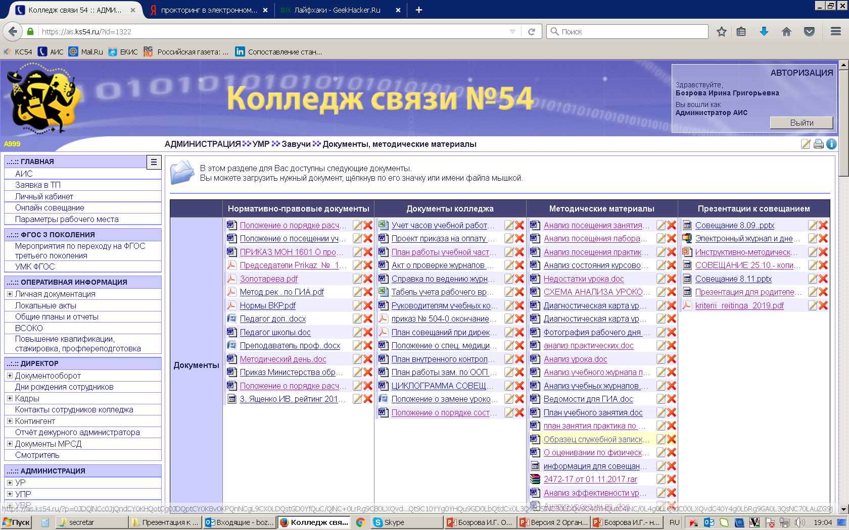
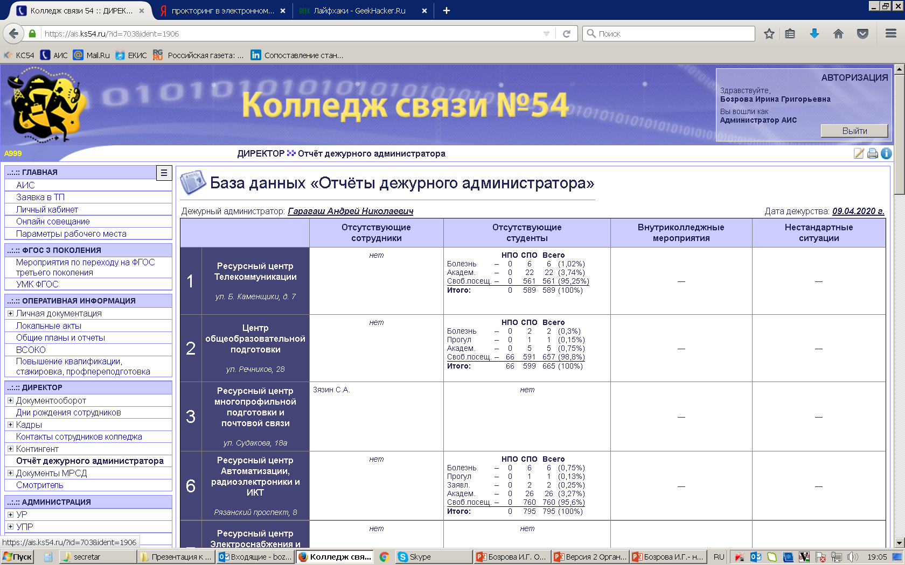
Электронный документооборот

Slide 11
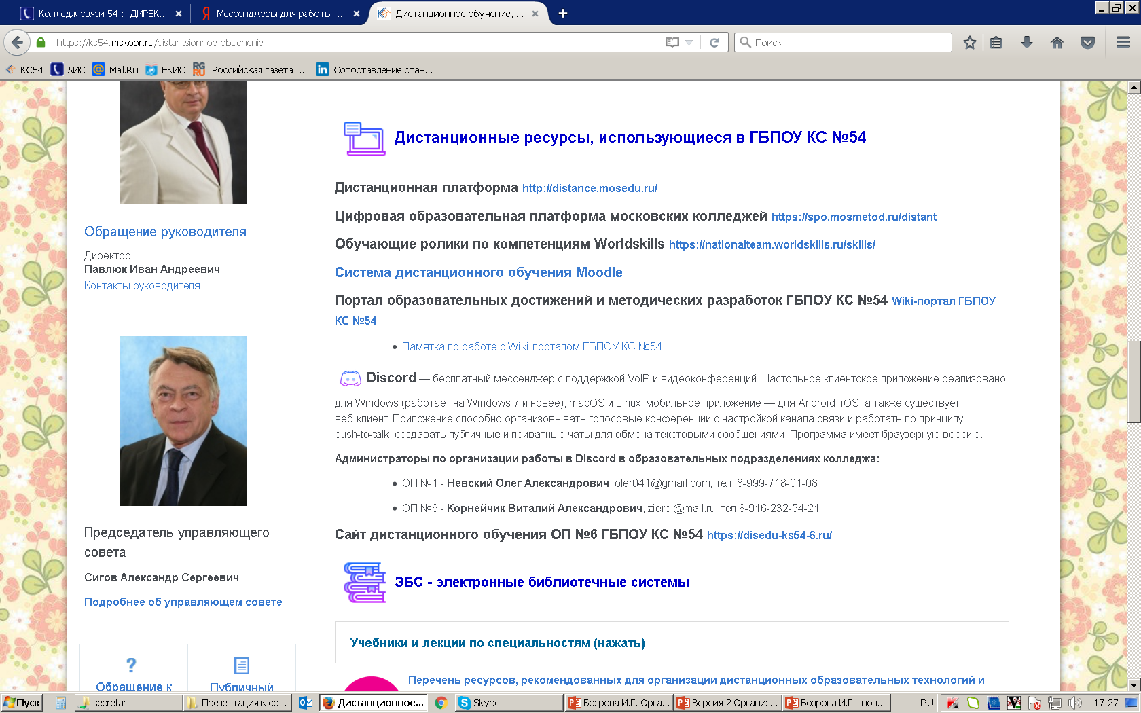
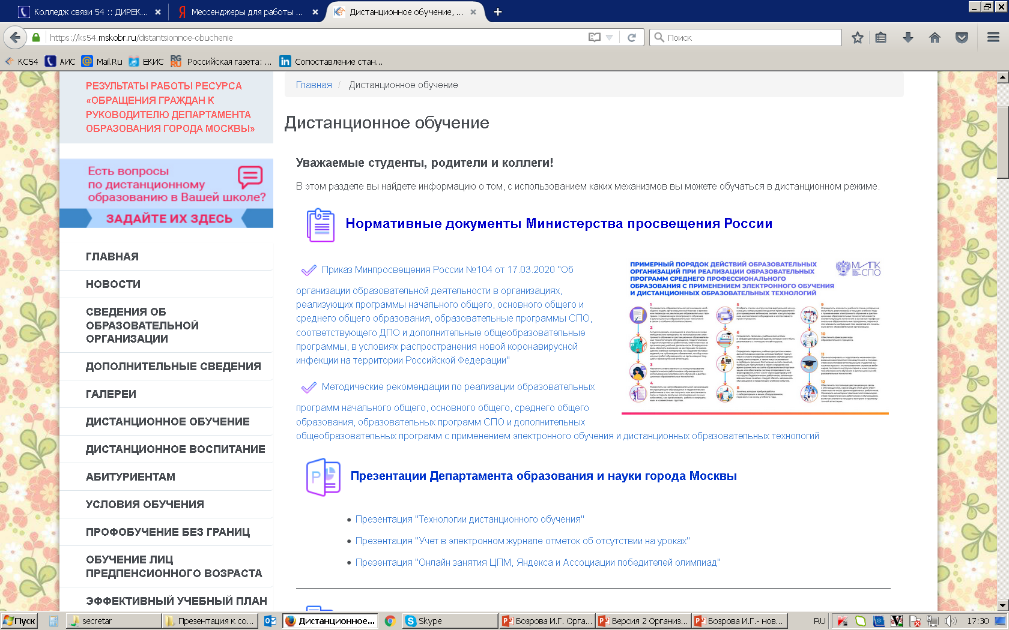
Информативность официального сайта
Телефоны горячих линий !
Дистанционные ресурсы Расписание
Мессенджеры для проведения занятий
Нормативно-правовые документы и локальные акты

Slide 12
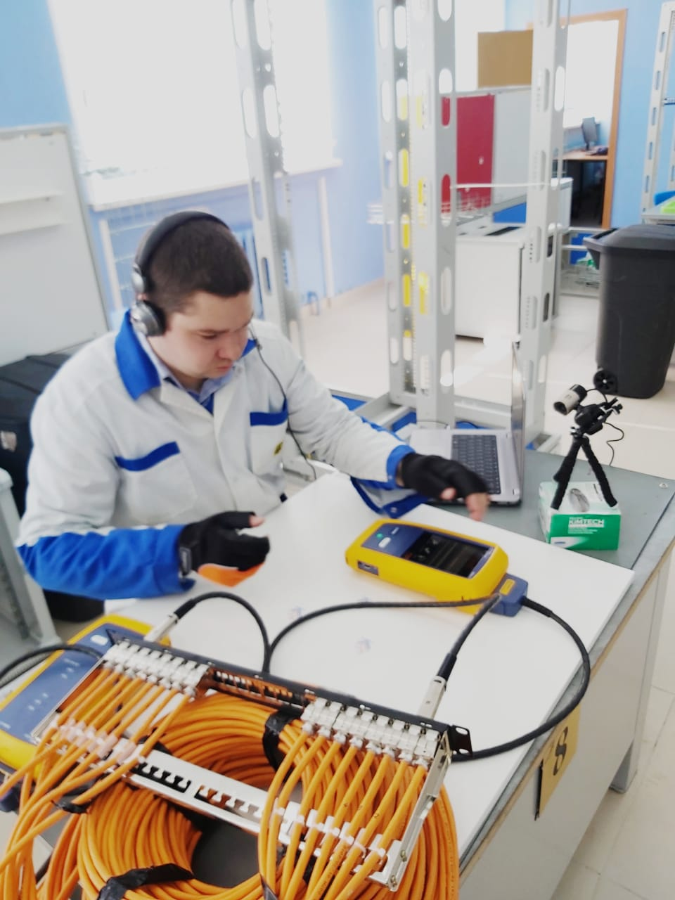
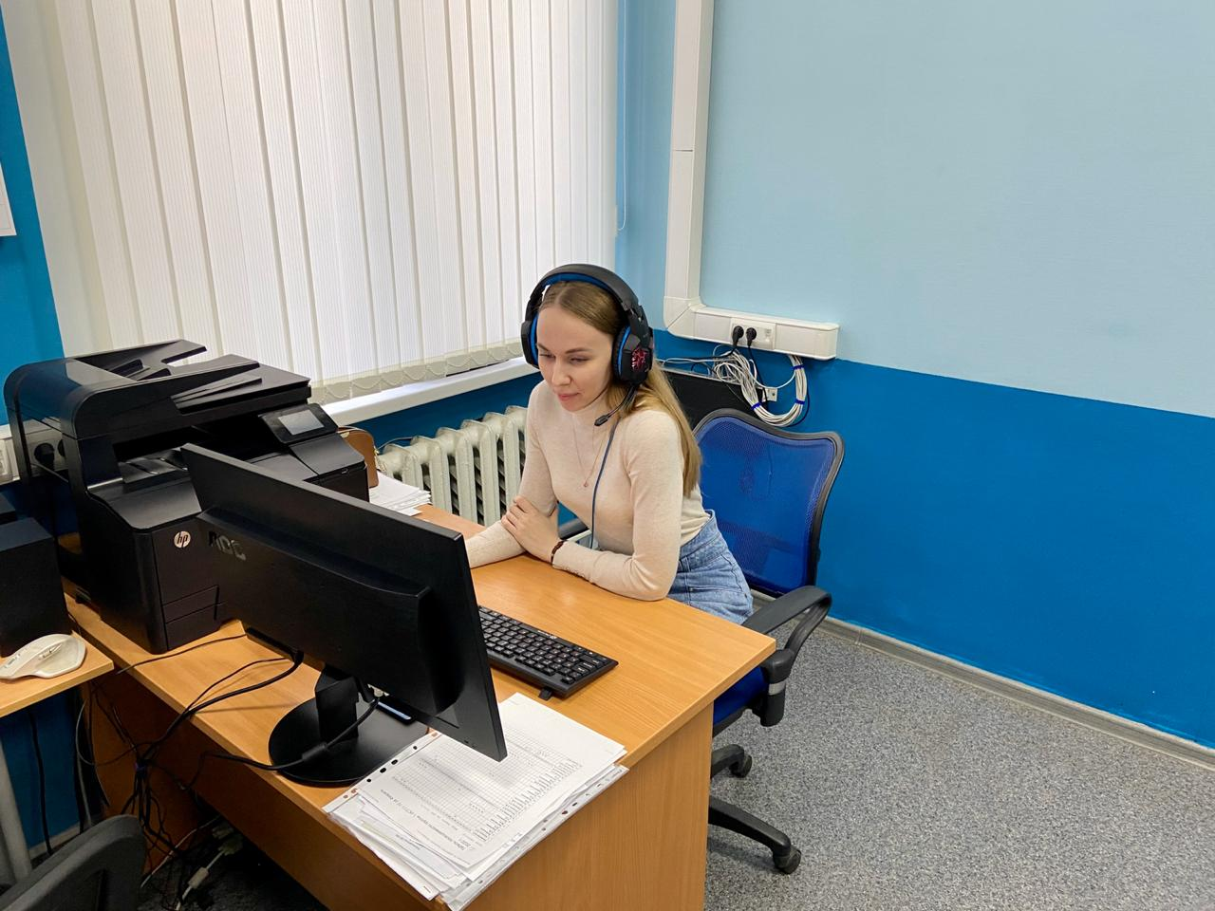
Учебная практика
Видеоролики по технологии выполнения
Онлайн- занятия
Разработка технологических карт, алгоритмов и т.п
Изменение графика учебного процесса , через решение Методического , Управляющего , Педагогических советов

Slide 13
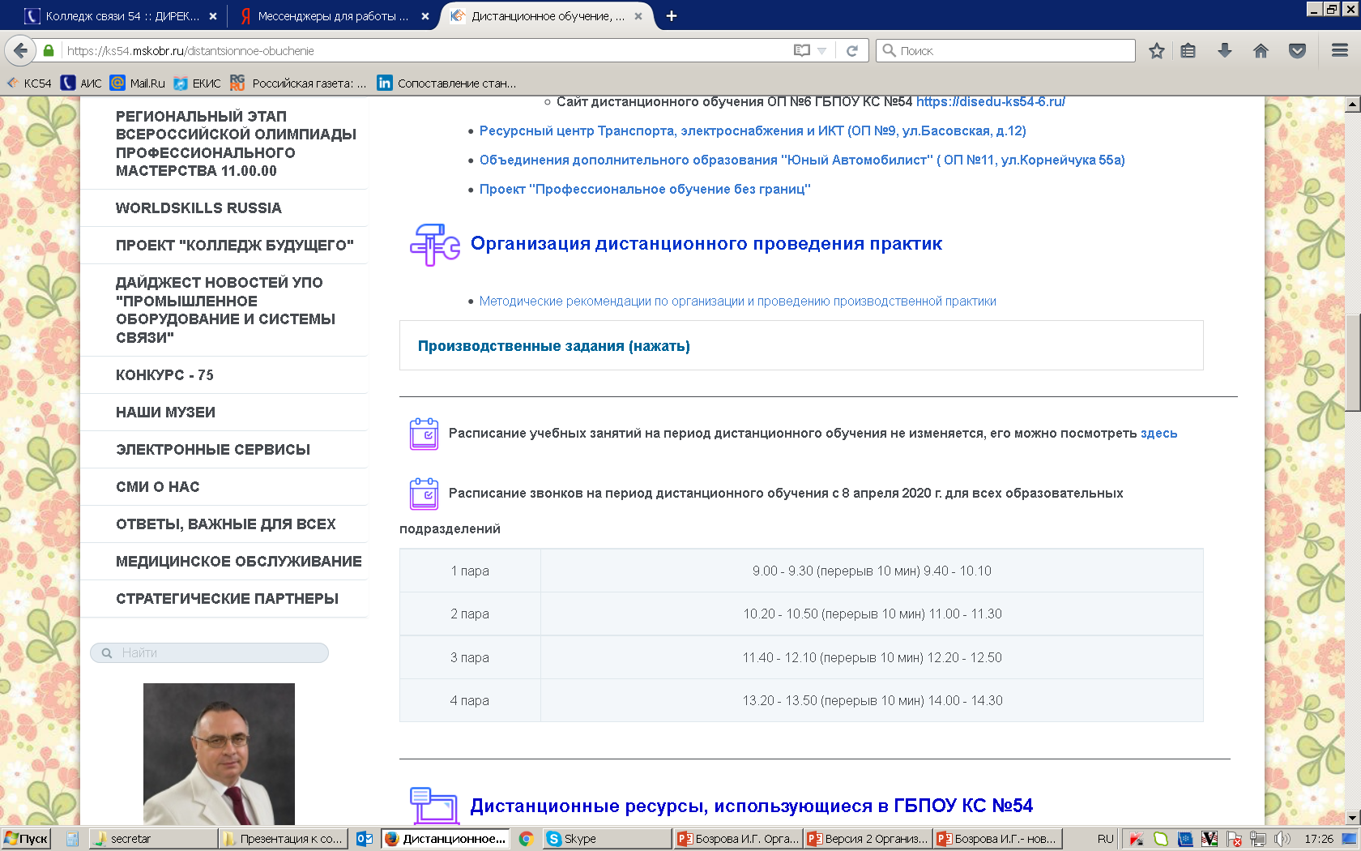
Производственная практика (по согласованию с работодателем)
ПП в дистанционном режиме
Изменение графика учебного процесса
Модуль 1
Работа с официальным сайтом профильного предприятия
Ознакомление с организационной структурой предприятия.
Ознакомление с функциями специализированных подразделений предприятия, виды деятельности которых соответствуют профессиональному модулю производственной практики.
Изучение и анализ типовых должностных инструкций для потенциальных сотрудников специализированных подразделений.
Подбор на сайтах подбора персонала типовых вакансий соответствующих должностям в специализированных подразделений профильных предприятий.
Анализ соответствия собственных умений и навыков выявленным требованиям.
Модуль 2
Выполнение индивидуального задания по профессиональному модулю.
Индивидуальное задание должно соответствовать содержанию профессионального модуля по которому организуется производственная практика.
Объем индивидуального задания по практике 10-15 страниц печатного текста (без приложений; количество приложений не ограничивается и в указанный объем не включается).
1. Решение Цикловой комиссии, кафедры , методического , педагогического , управляющего совета.
2. Приказ о внесении изменения в установленную педагогическую нагрузку .
3.

Slide 14
Алгоритм дистанционного взаимодействия при производственной практике
Куратор создает группу WhatsApp и email с названием группы. На email устанавливается пофамильный фильтр
В чате публикуются производственные задания и образцы заполнения документов
Ежедневно студент выполняет задание из плана соответствующее дате и отправляет на email группы
Педагог – организатор просматривает выполненное задание и делает отметку о его наличие
На основании выполненных заданий формируется явка для оформления ведомости
Работы оцениваются комиссионно на квалификационном экзамене.
Режим онлайн-консультаций руководителей практик

Slide 15
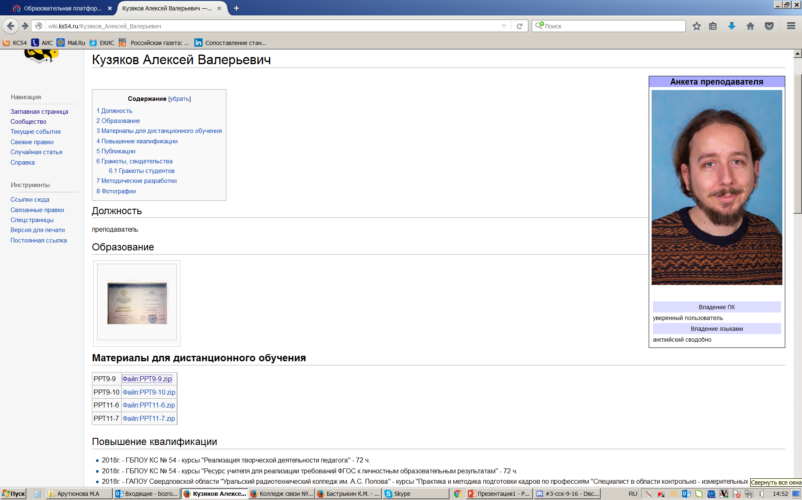
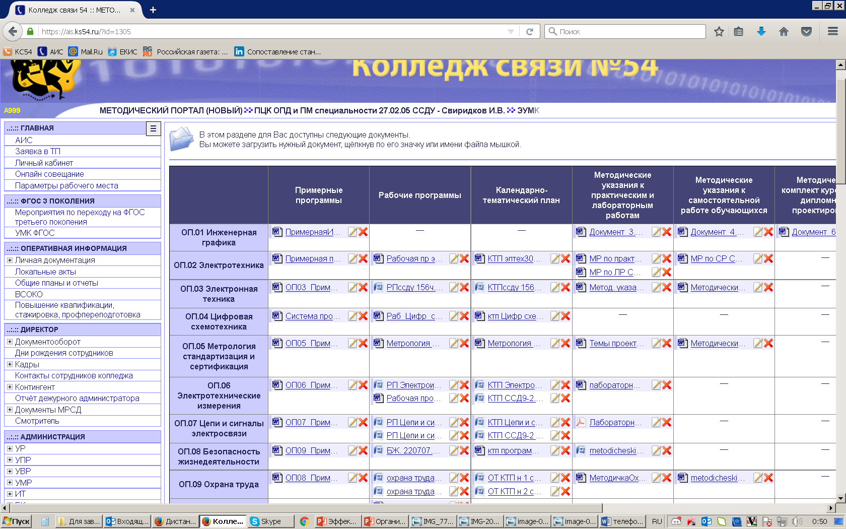
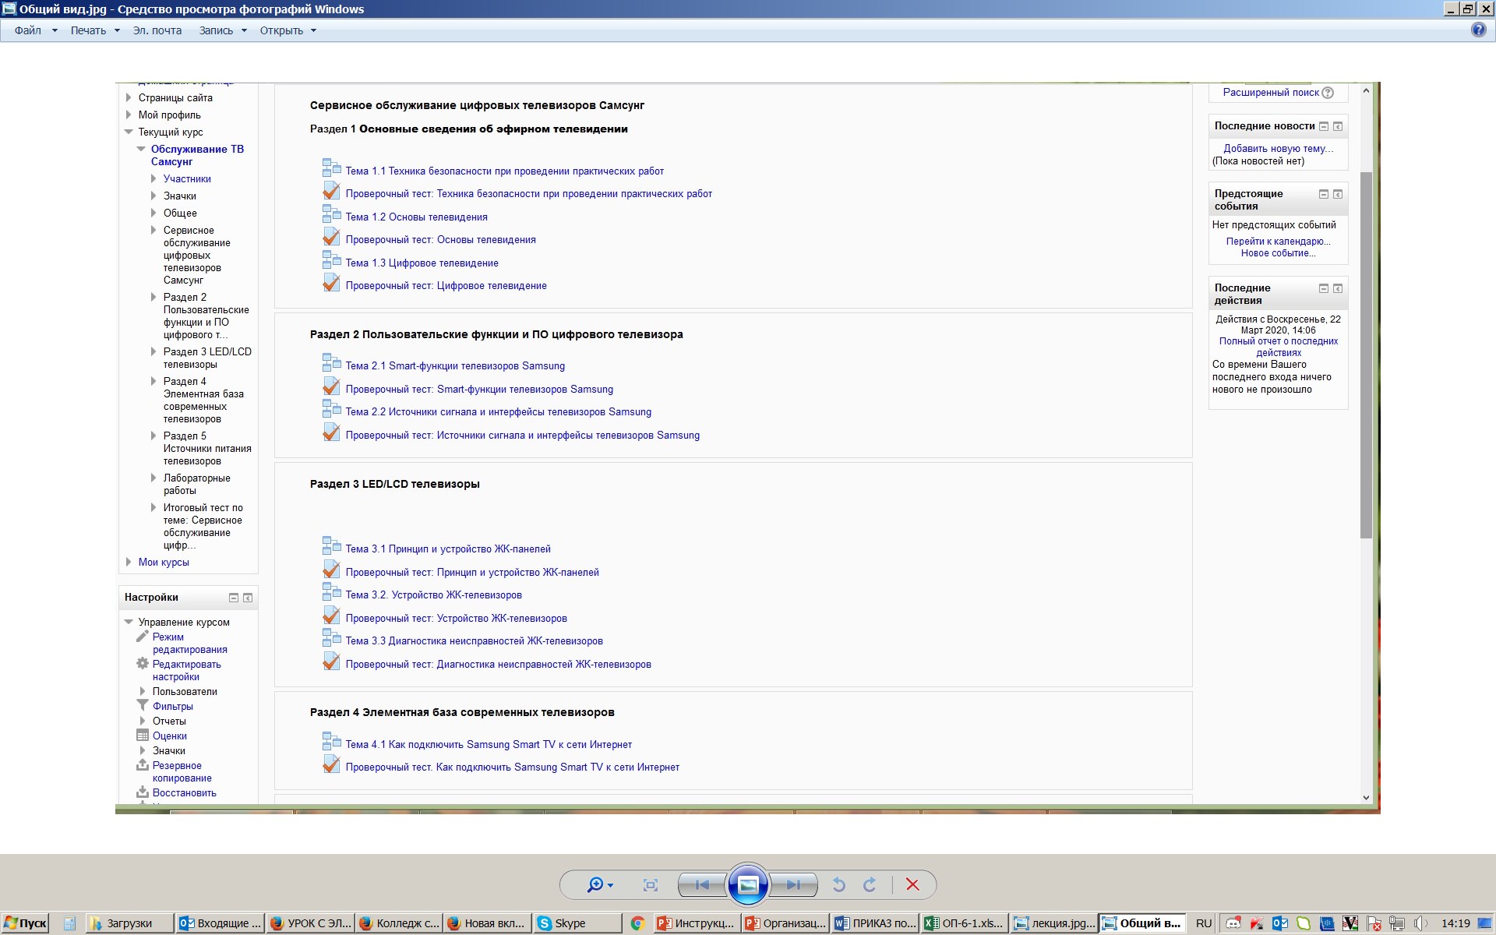
Где размещать материалы для студентов?
1. Сайт московских колледжей
2. Сайт колледжа , отделения , преподавателя
2. LMS Moodle
3. WIKI – портал
4. Discord

Slide 16
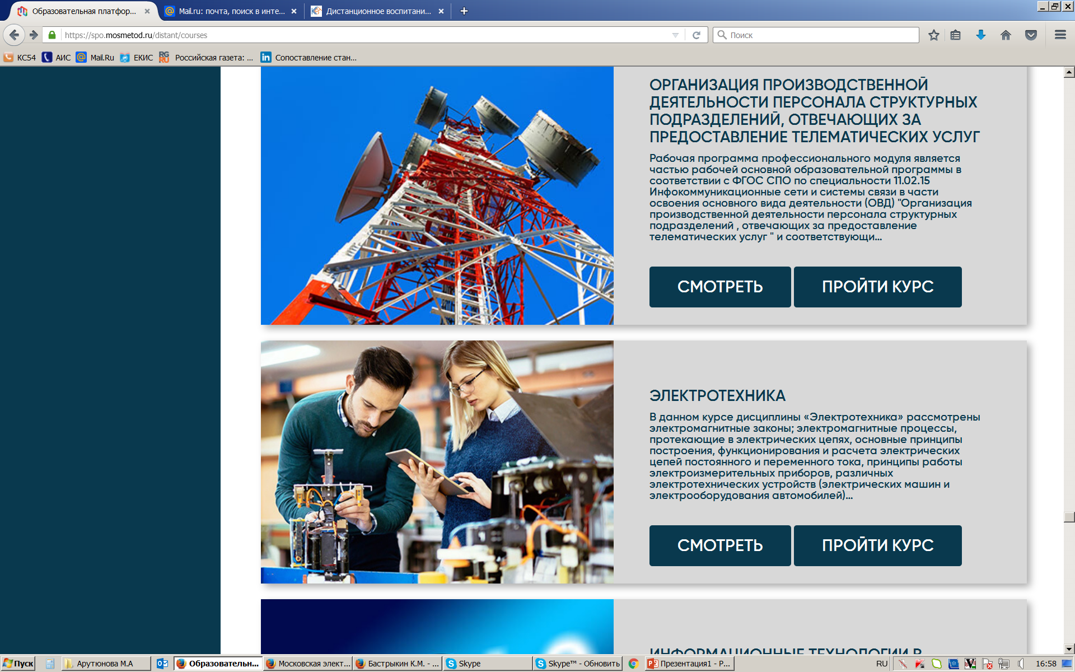
Цифровая образовательная платформа московских колледжей https://spo.mosmetod.ru/distant

Slide 17
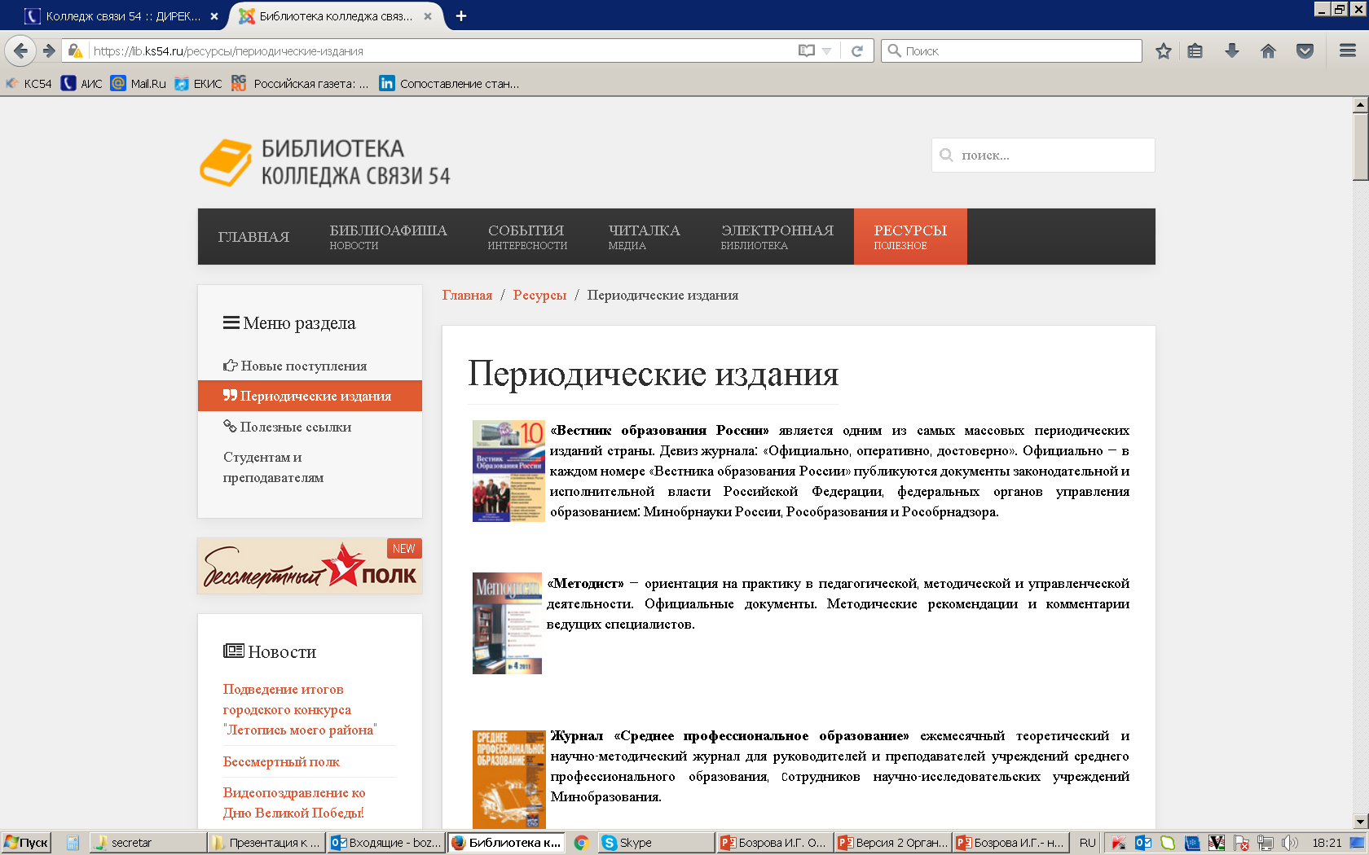
Библиотека – онлайн
Педагог-библиотекарь:
Формирует списки доступных электронных ресурсов по специальностям колледжа, находящихся в открытом доступе и пересылает для размещения на сайт ежедневно. ( материалы направляет заведующему учебным корпусом и заместителю директора по ОУП.до 16.00 )
Формирует списки доступных электронных ресурсов по тематикам классных часов, находящихся в открытом доступе и пересылает для размещения на сайт ежедневно. ( материалы направляет заведующему учебным корпусом и заместителю директора по УВР до 16.00)
Готовит тематические классные онлайн-часы по тематике «Календарь знаменательных дат» ( по графику )
Организует доступ преподавателей и студентов к электронным библиотечным системам.
Присутствует на вебинаре еженедельно по вторникам в 12.00

Slide 18
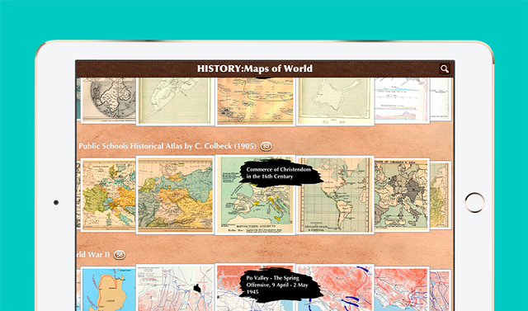
Мобильные приложения

Slide 19
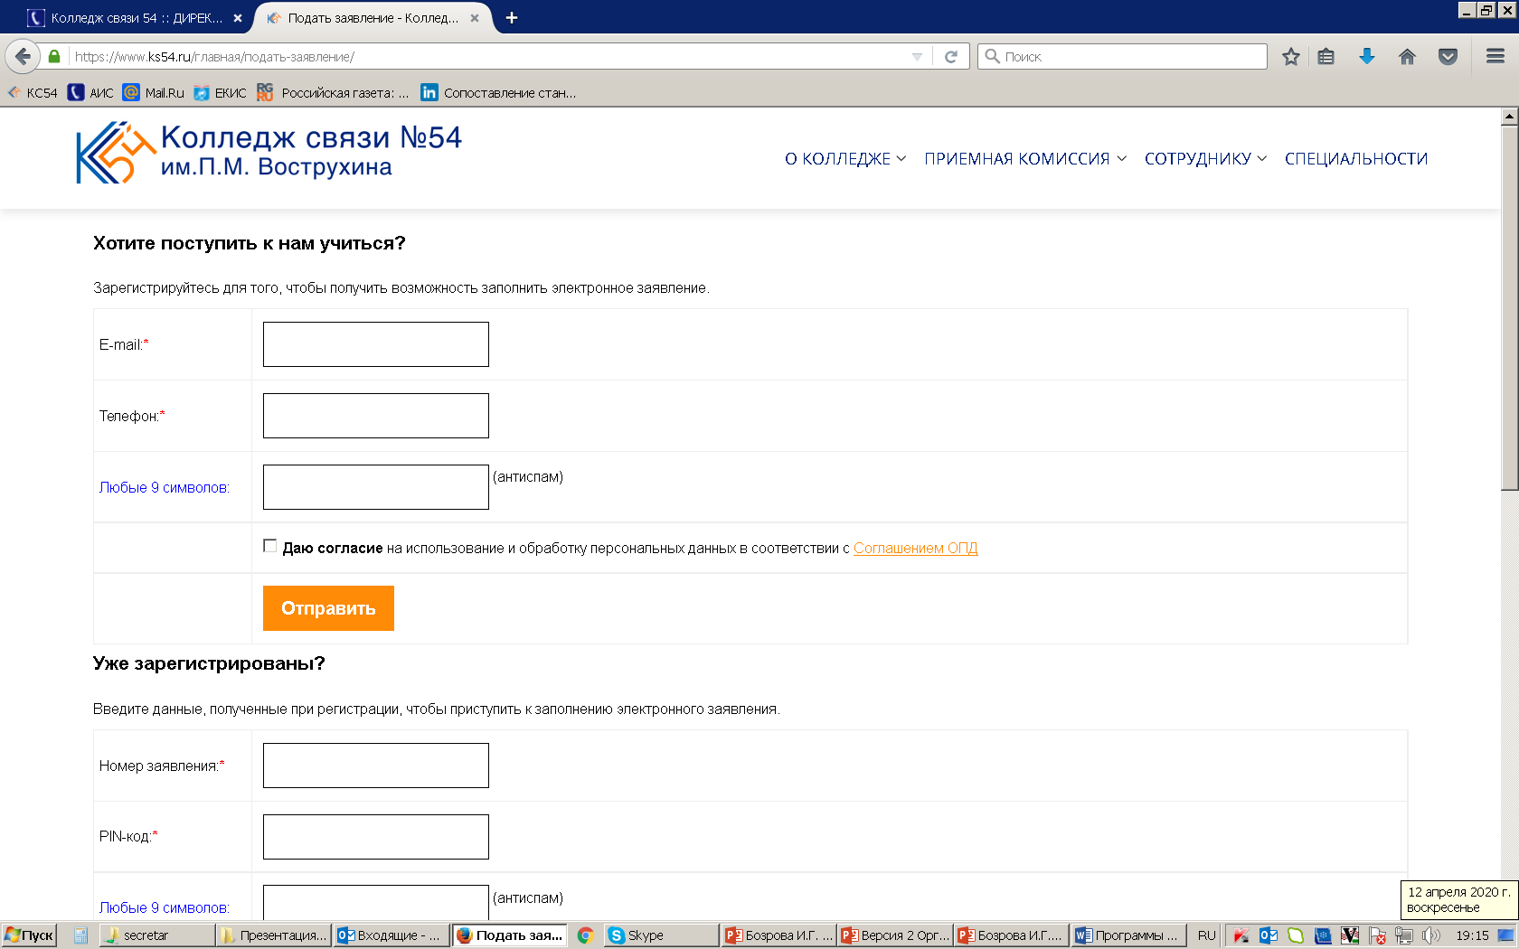
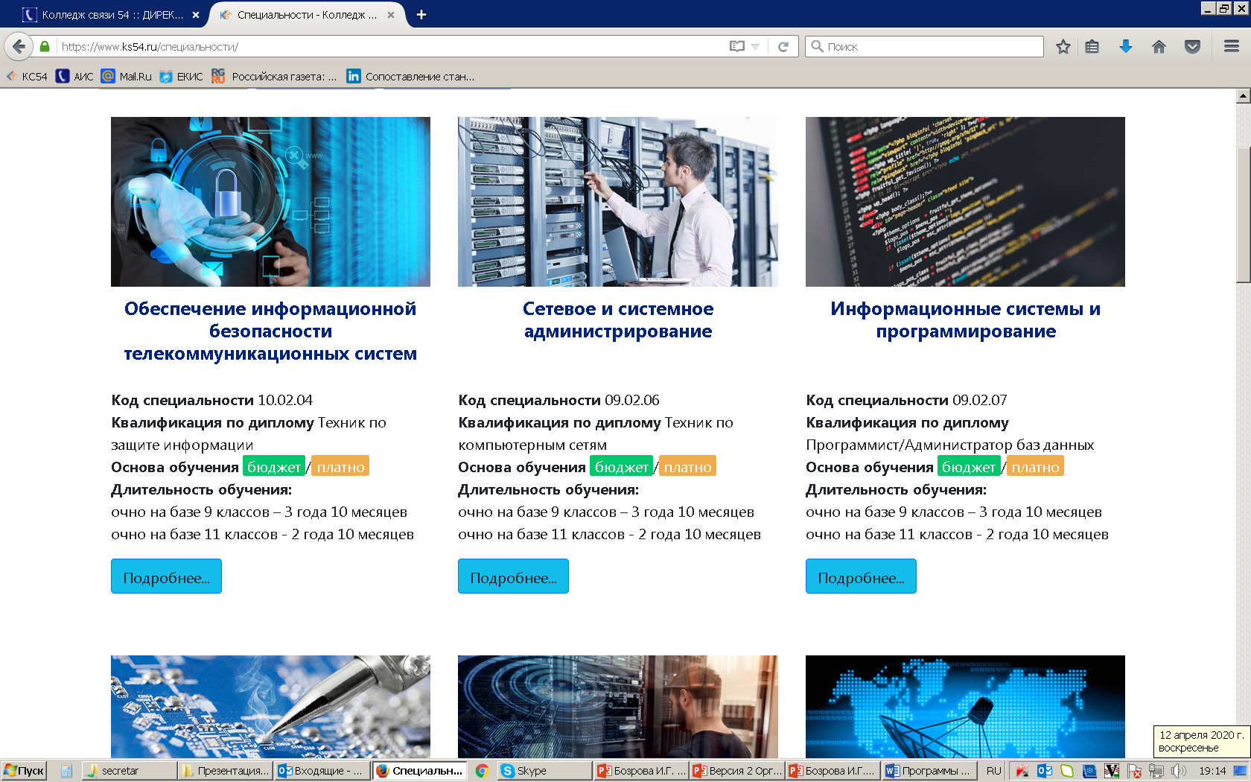
Поступить онлайн !
Рассылка рекламы по школам ,
социальным сетям
Вебинары о специальностях и поступлении
Виртуальные туры по мастерским

Slide 20
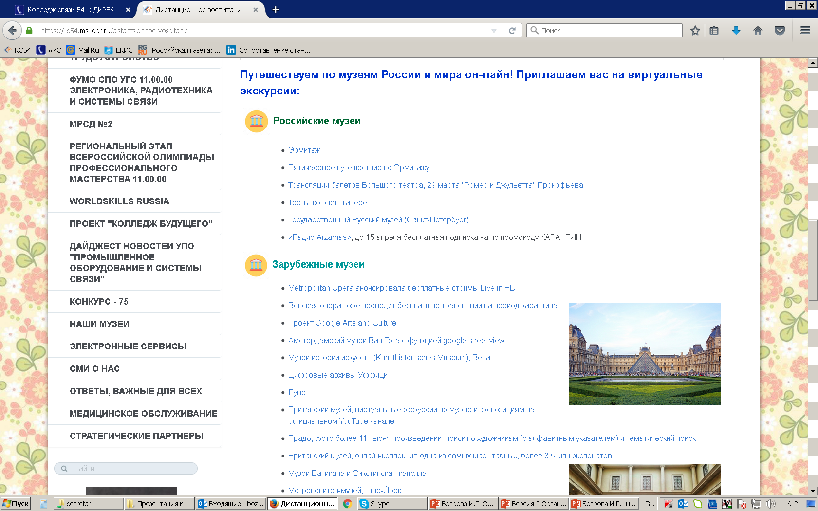
Воспитательный аспект
Ресурс г. Москвы
Челленджеры
Батлы
http://class.mosmetod.ru/

Slide 21
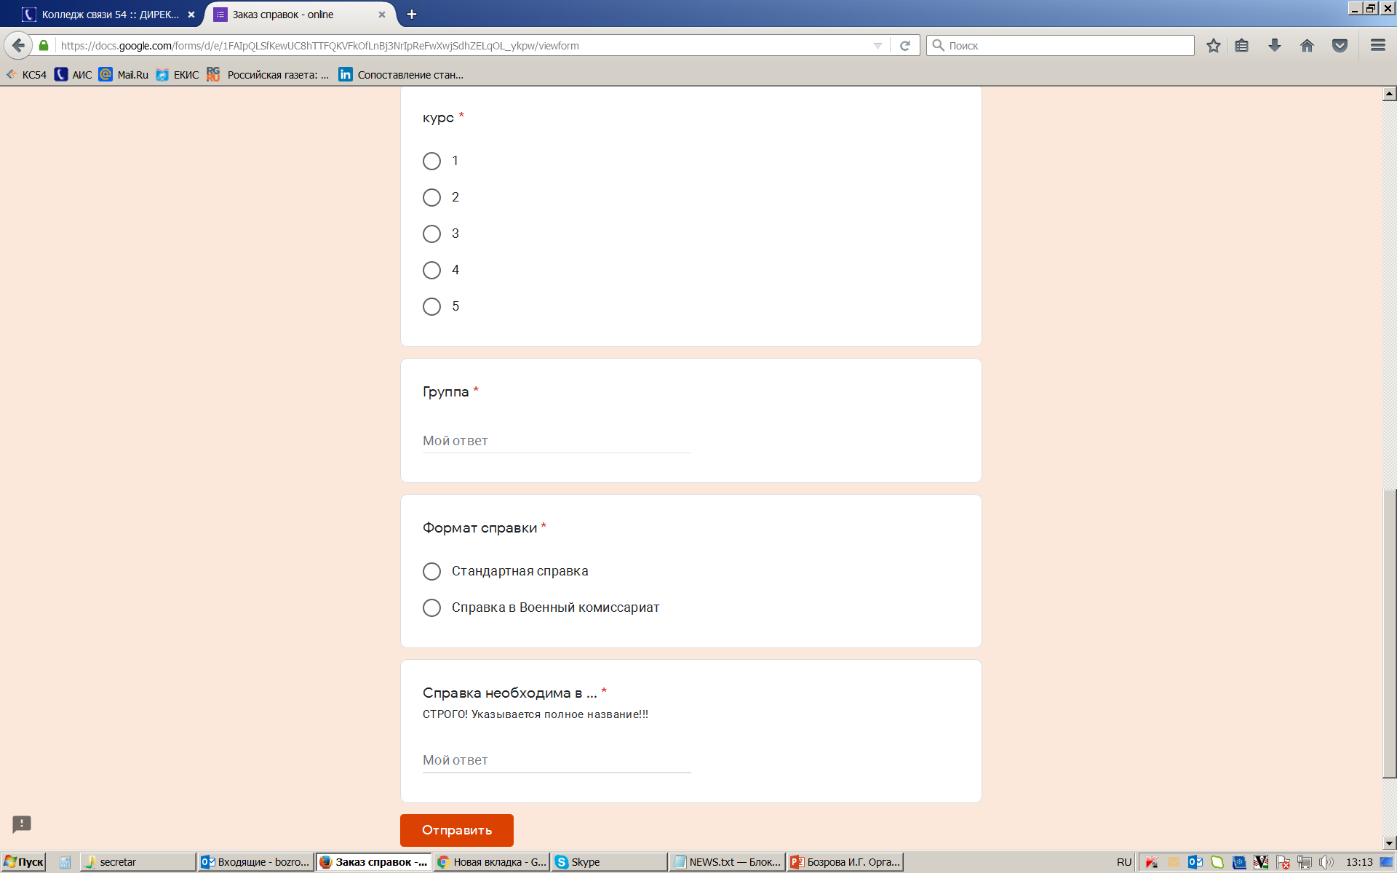
Справка – онлайн
Ответственное лицо отвечает за базу
Сканы отправляются по электронному адресу
Подлинники справок на охране

Slide 22
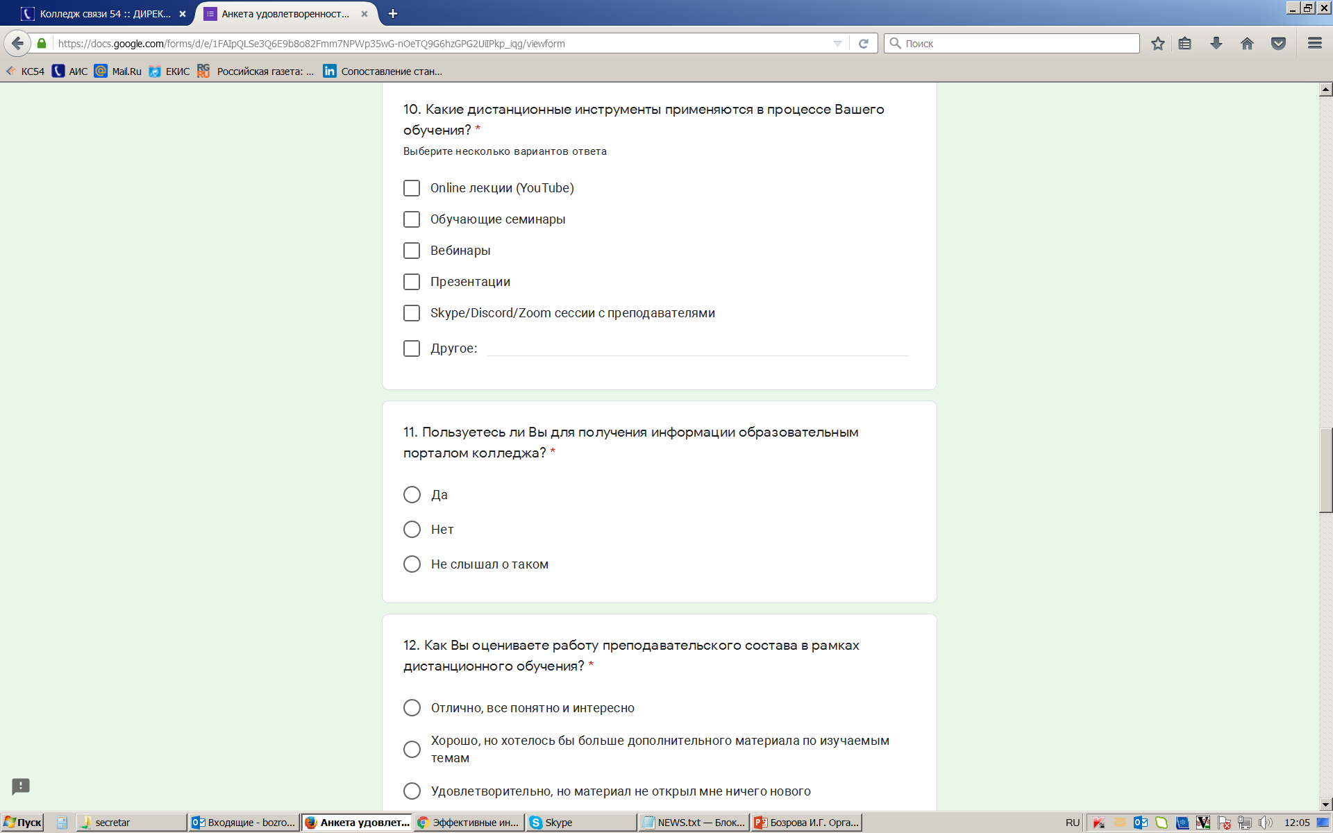
Анкетирование студентов и родителей – обратная связь
Мониторинг
Улучшение качества образовательных услуг

Slide 23
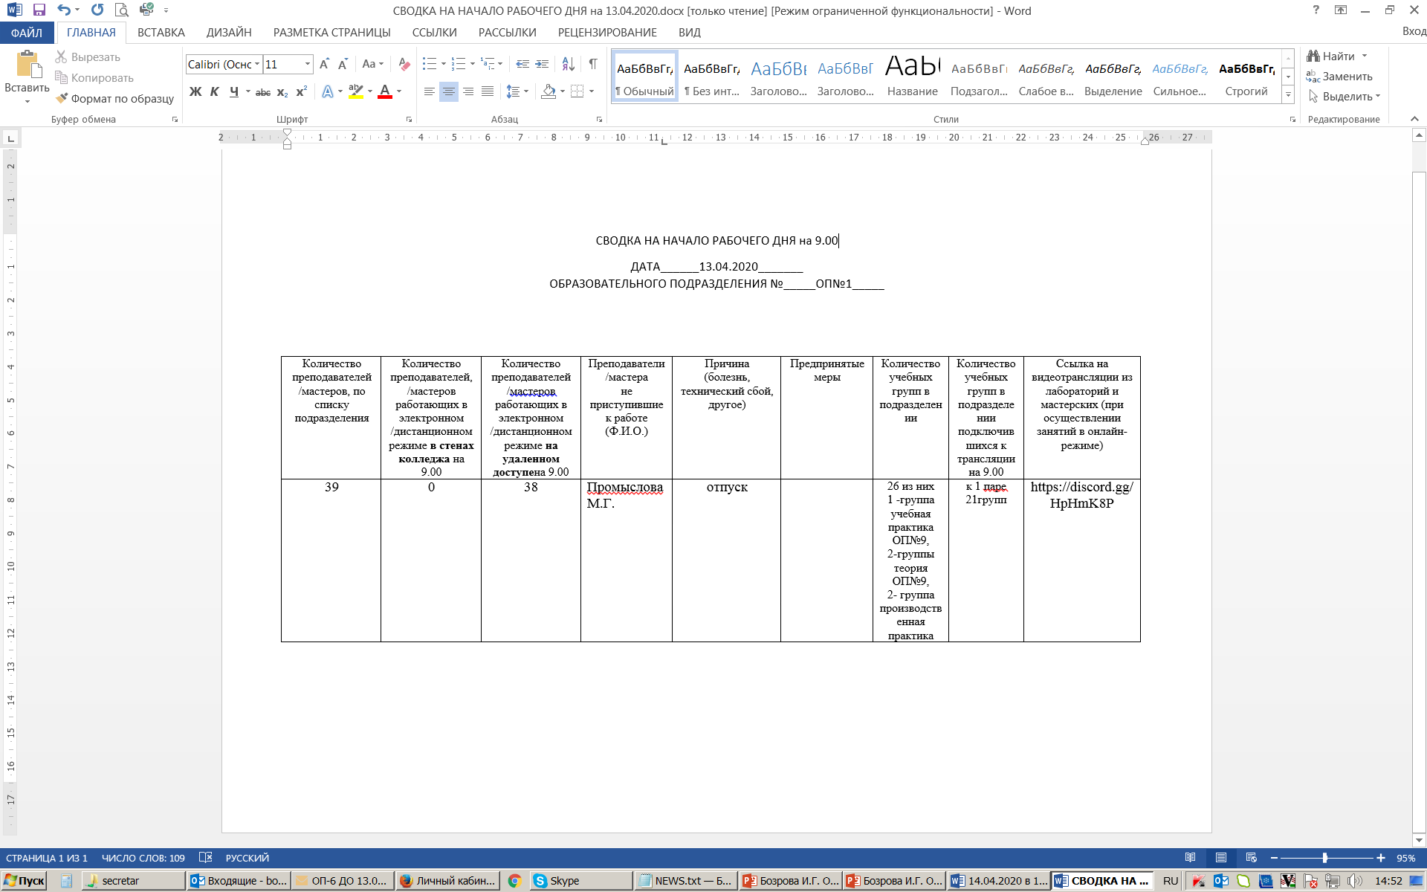
Отчетные материалы сотрудников
Виртуальное посещение учебных занятий
Отчетные материалы студентов и слушателей
Методические материалы и разработки
Видеоуроки
Ссылки на социальные сети о размещенных материалах
Ссылки на сайты о размещенных материалах

Slide 24
БЛАГОДАРЮ ЗА ВНИМАНИЕ !
Дистанционная платформа http://distance.mosedu.ru/
Цифровая образовательная платформа московских колледжей https://spo.mosmetod.ru/distant
Обучающие ролики по компетенциям Worldskills https://nationalteam.worldskills.ru/skills/
Система дистанционного обучения Moodle
Портал образовательных достижений и методических разработок ГБПОУ КС №54
Wiki-портал ГБПОУ КС №54
Страничка официального сайта ГБПОУ Колледжа связи 54
https://ks54.mskobr.ru/distantsionnoe-obuchenie
Сайт дистанционного обучения ОП №6 ГБПОУ КС №54 https://disedu-ks54-6.ru/
LMS Moodle – ГБПОУ Колледж связи № 54

